Slide 1
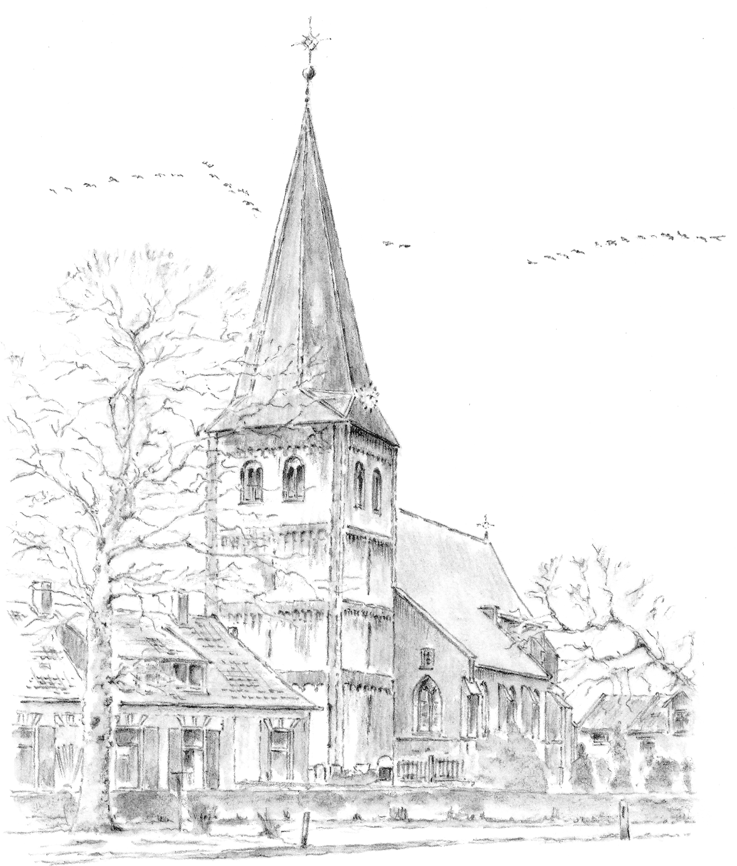
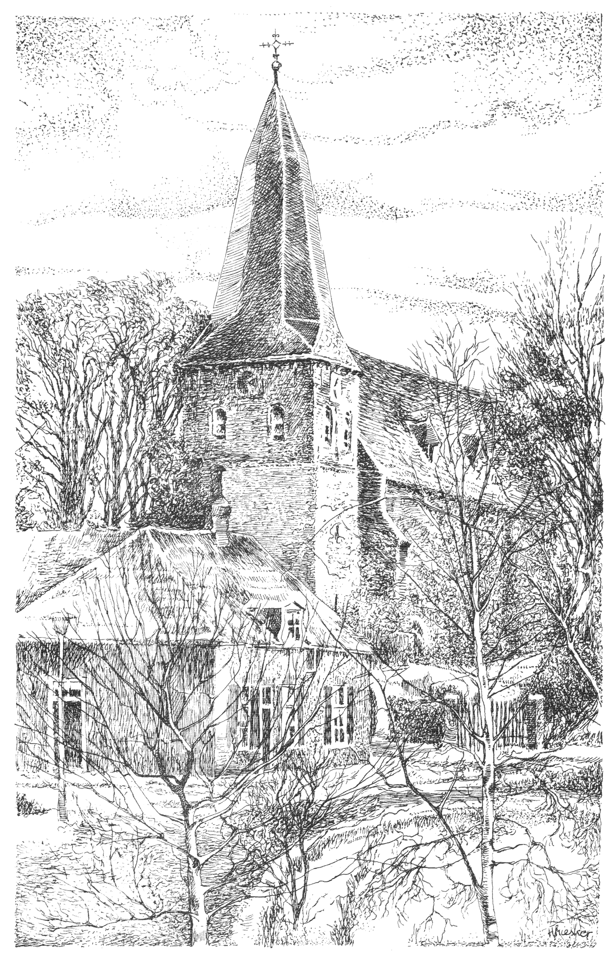
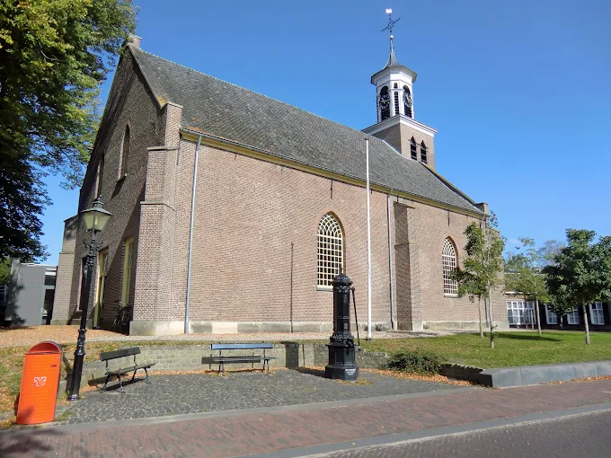
Samengaan
Presentatie samengaan
PG Drempt-Oldenkeppel en PG Hummelo
door Roelof van den Broek

Slide 2
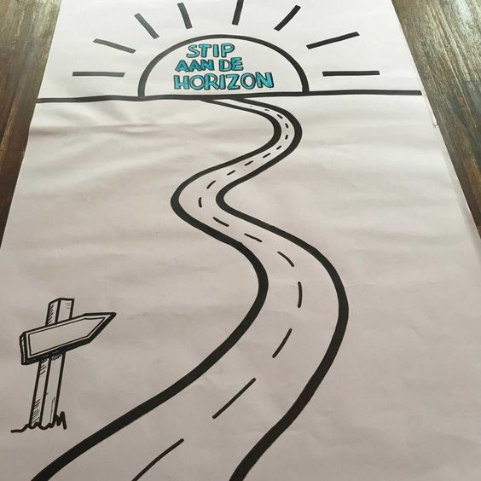
Streven is het samengaan op
1 januari 2028

Slide 3
Samengaan
De kerkenraden hebben de wens uitgesproken om samen te gaan:
Dit betekent niet dat er al een definitief besluit genomen is;
De eerste fase betreft het onderzoek, waarbij gekeken wordt of de verschillen te overbruggen zijn;
Ook de financiën worden naast elkaar gelegd;
De onderzoeksresultaten worden aan beide kerkenraden en gemeenten voorgelegd.

Slide 4
Wat betekent dit voor de gemeente?
  Dat het één gemeente wordt met verschillende vierplekken;
  Dat leden samengevoegd worden tot één ledenbestand;
  Dat vermogens en bezittingen van de twee kerken en van de twee diaconieën worden samengevoegd.

Slide 5
Wat betekent dit voor de gemeenteleden?
  Dat er een werkgroep liturgie wordt samengesteld;
  Het pastoraat en bezoekwerk op dezelfde wijze blijft;
  Dat de kerkdiensten over de verschillende kerken worden verdeeld;
  Dat activiteiten samengaan.

Slide 6
Wat betekent dit voor de kerkenraden en colleges?
  Per 1-1-2028 één begroting en één jaarrekening;
  Gezamenlijke financiële- en ledenadministratie;
  Eén kerkenraad en colleges;
  Gezamenlijke verantwoordelijk voor alles.

Slide 7
Wat betekent dit voor de bezittingen als alles samengevoegd wordt?
  Een gedeelte van het vermogen wordt in bestemmingsreserves en voorzieningen verantwoord in bijvoorbeeld:
    Onderhoudsvoorziening en/of pastorale bestemmingsreserves.
  Op deze manier wordt een balans gezocht tussen behoud en ruimte voor de toekomst.

Slide 8
Hoe ziet het proces van samengaan eruit?
De kerkenraden nemen na deze beide gemeenteavonden een besluit voor samengaan.
Noodzakelijk is de opbouw van een samengaan-dossier
  (2026/2027). Het BMCV en CCBB Gelderland Zuid & Oost dient het samengaan goed te keuren.

Slide 9
Samenvoegingsdossier
Het samengaan-dossier bestaat uit een groot aantal punten.
De meeste punten dienen uitgewerkt te worden in diverse werkgroepen zoals:
Liturgie,
Beleidsplan
Diverse gremia uitwerken zoals krm, diaconie en ouderlingen

Slide 10
Samenvoegingsdossier
Gezamenlijk beleidsplan
Gezamenlijke plaatselijke regeling
Vermogensrechtelijke regeling
Rechtspositie predikanten en/of kerkelijk werker
Overgangsregeling
“Horen” van de gemeenteleden

Slide 11
Samenvoegingsdossier plannen met de volgende onderwerpen
De kerkenraden nemen een voorgenomen besluit om samen te gaan
Het samenvoegingsdossier wordt aangeboden aan het BMCV en CCBB ter goedkeuring
Na toestemming volgt de publicatie in een regionaal dagblad
Het notariële traject start met als afsluiting:
Het passeren van de fusieakte.

Slide 12

Pauze
Er zullen ongetwijfeld vragen zijn, maar eerst

